Slide 1
Misionári Konštantín a Metod
Mgr. Tomáš Takáč

Slide 2
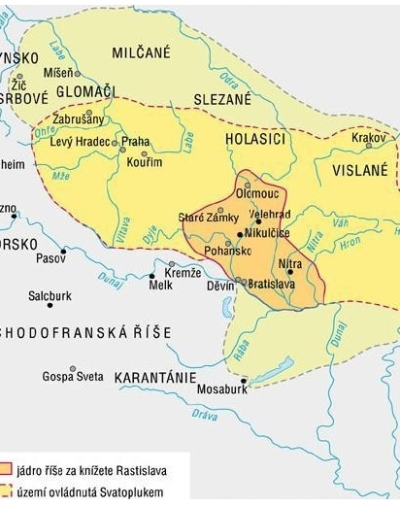
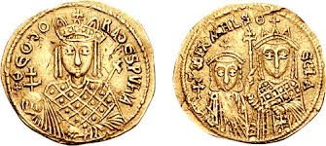
Rastislav chcel dokončiť kristianizáciu svojej krajiny.
Kresťanstvo šírili hlavne franský kňazi a to chcel zmeniť.
Chcel vytvoriť vlastnú cirkevnú organizáciu.
Najprv požiadal rímskeho pápeža, ten mu ale nevyhovel.
862 sa obrátil na byzantského cisára Michala III., aby mu poslal učiteľa, ktorý by učil v domácom jazyku.

Slide 3
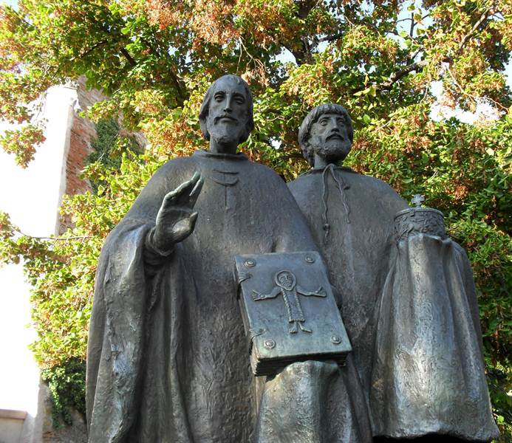
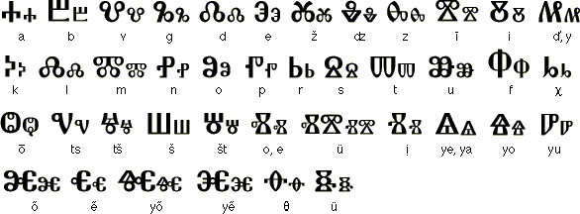
Roku 863 vyslal Michal III. Na Veľkú Moravu misiu.
Misiu viedli solúnsky bratia Konštantín filozof a Metod.
Hoci boli Gréci, ovládali macedónske nárečie.
Konštantín zostavil prvé slovanské písmo hlaholiku.
Do slovanského bohoslužobného jazyka preložil omšové knihy a modlitby.

Slide 5
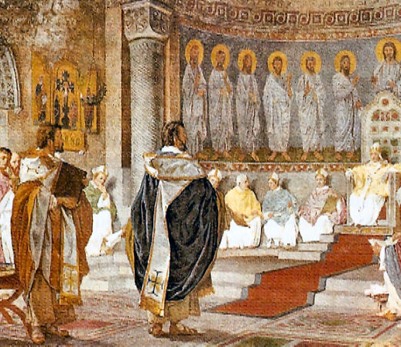
Založili aj učilište, v ktorom vychovávali učeníkov a nástupcov.
Vybrali sa do Benátok, zastavili sa aj u Pribinovho syna Koceľa v Blatnohrade.
867 sa uskutočnila v Benátkach dišputa s tzv. trojjazyčníkmi.
Tí tvrdili, že božie slovo sa môže hlásať iba latinsky, hebrejsky a grécky.
Prijal ich pápež Hadrián II.
Pápež schválil slovanské bohoslužobné knihy a vysvätil Metoda za kňaza.

Slide 6
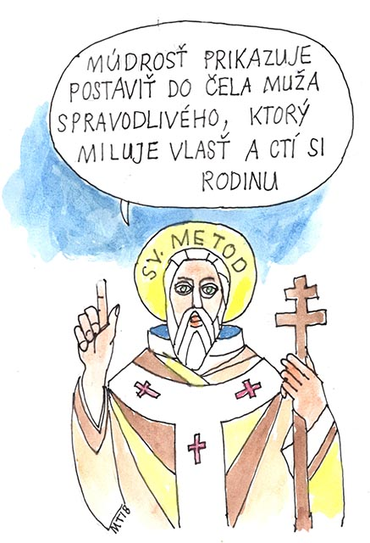
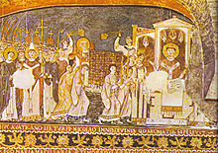
868 Konštantín v Ríme ochorel a zomrel.
Pred smrťou prijal meno Cyril.
Pápež vysvätil Metoda v Ríme za arcibiskupa.
Metod dokončil preklad biblických textov do slovanského jazyka.
Život mu strpčoval nitriansky biskup Wiching.
V roku 885 Metod zomrel.

Slide 7
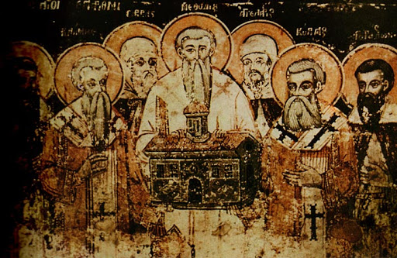
Po Metodovej smrti bola slovanská bohoslužba zakázaná.
Metodových žiakov z krajiny vyhnali.
Tí našli útočisko na Balkáne
Upravili hlaholiku na cyriliku. (dnešná azbuka)

